Slide 1
2019/2/22

Slide 2
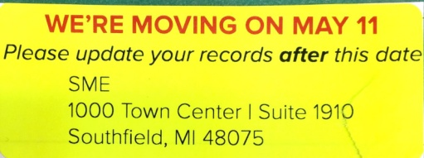
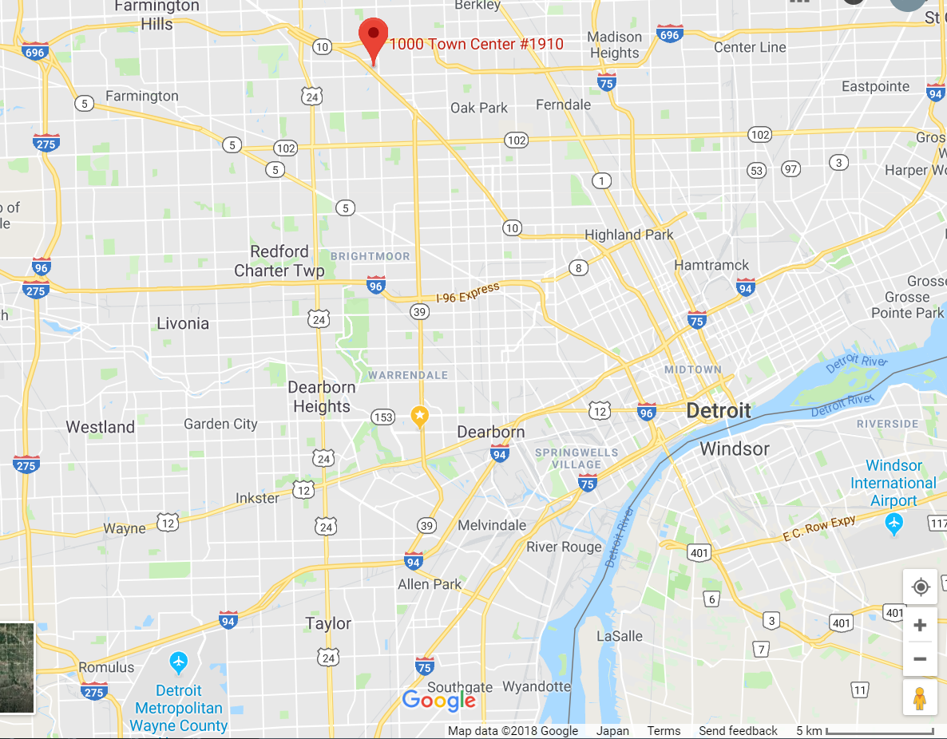
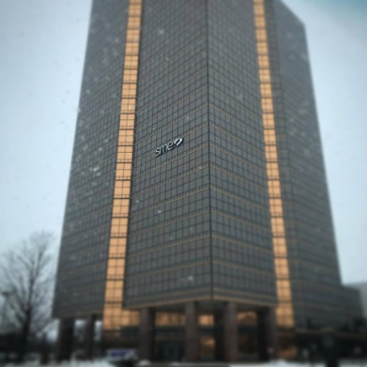
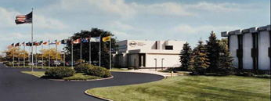
SME本部移転
2018/5/11
新オフィス
1000 Town Center, Suite 1910, Southfield, MI 48075
新
約25km
旧オフィス
旧
One SME Drive Dearborn, MI 48128
約20km
デトロイト
国際空港

Slide 3
SME本部移転
2018/5/11
新オフィス
1000 Town Center, Suite 1910, Southfield, MI 48075

Slide 4
SME本部移転
2018/5/11
新オフィス
1000 Town Center, Suite 1910, Southfield, MI 48075

Slide 5
SME本部移転
2018/5/11
新オフィス
1000 Town Center, Suite 1910, Southfield, MI 48075

Slide 6
SME本部移転
2018/5/11
新オフィス
1000 Town Center, Suite 1910, Southfield, MI 48075

Slide 7
SME本部移転
2018/5/11
新オフィス
1000 Town Center, Suite 1910, Southfield, MI 48075

